Slide 1

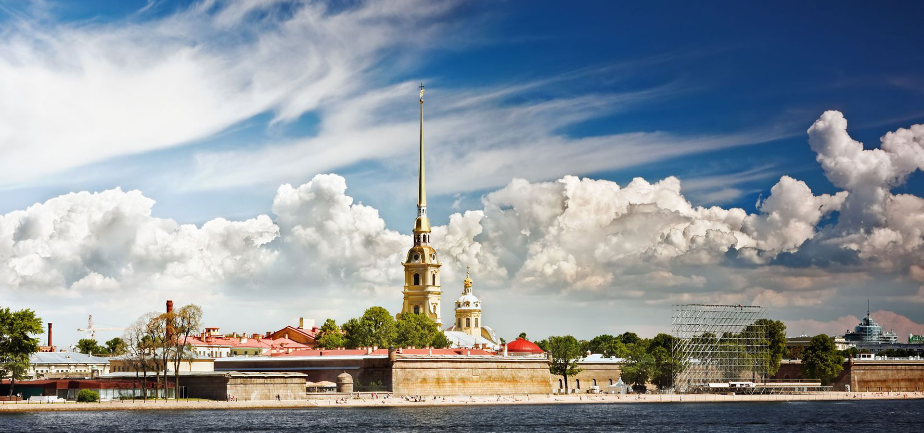



1. Об участии обучающихся общеобразовательных учреждений во Всероссийских проектах
2. О внедрении системы персонифицированного учета детей, занимающихся по программам дополнительного образования
Начальник отдела воспитательной работы
и дополнительного образования
Комитета по образованию
СПАССКАЯ ЕЛЕНА БОРИСОВНА
2021 год

Slide 2
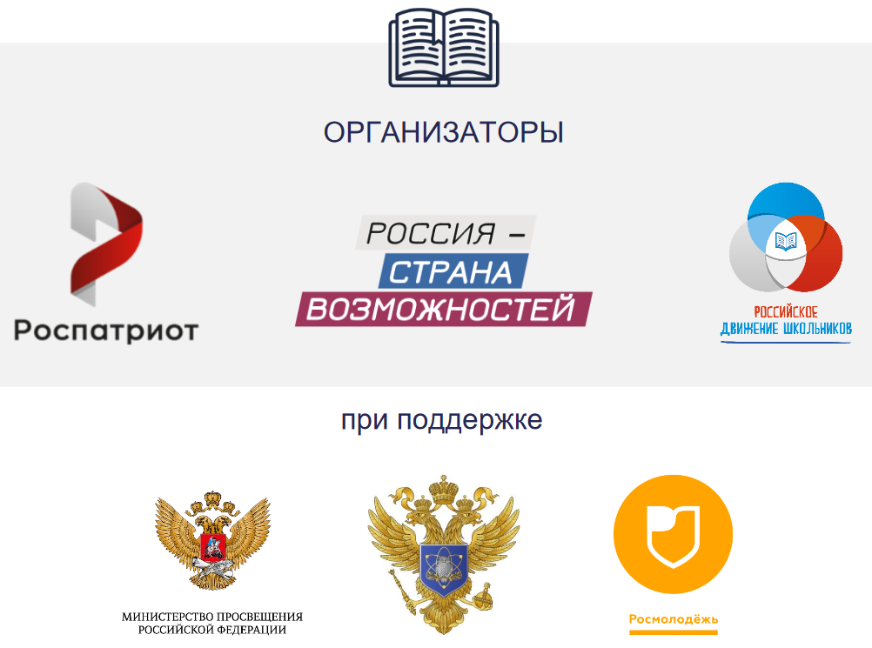
Об участии обучающихся общеобразовательных учреждений
во Всероссийском проекте «Большая перемена»

Slide 3
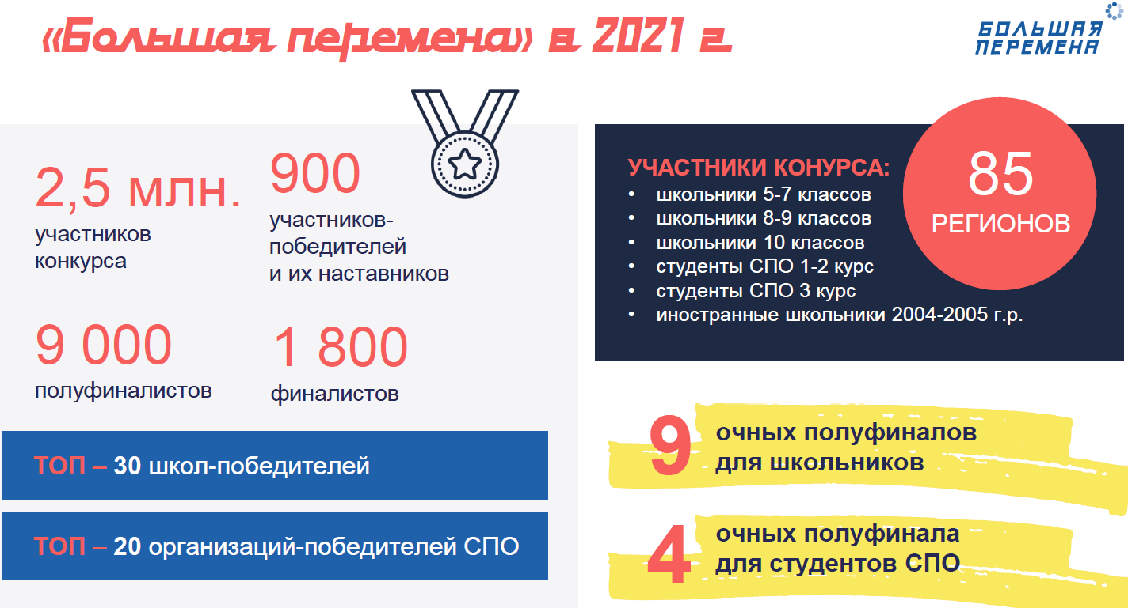

Slide 4
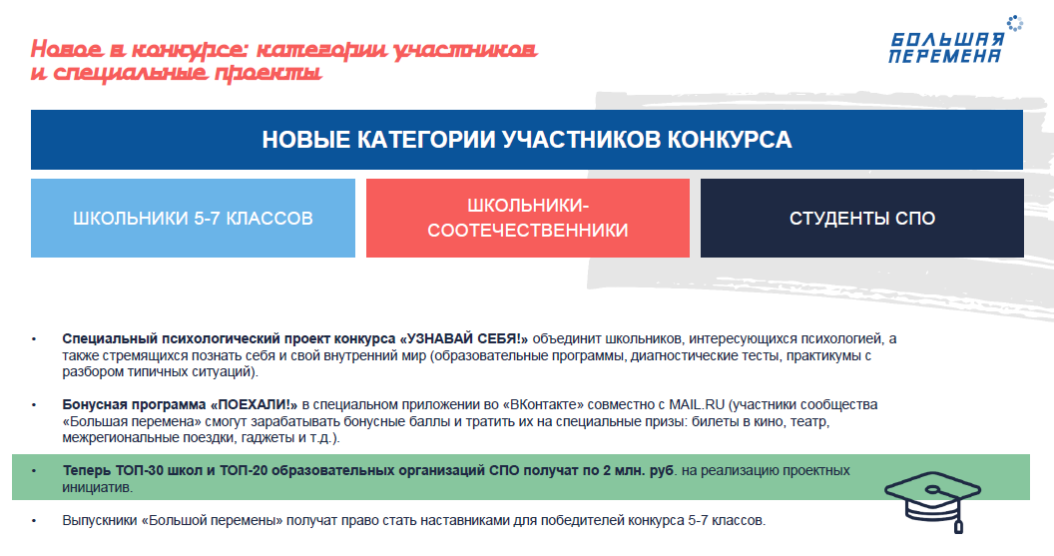

Slide 5
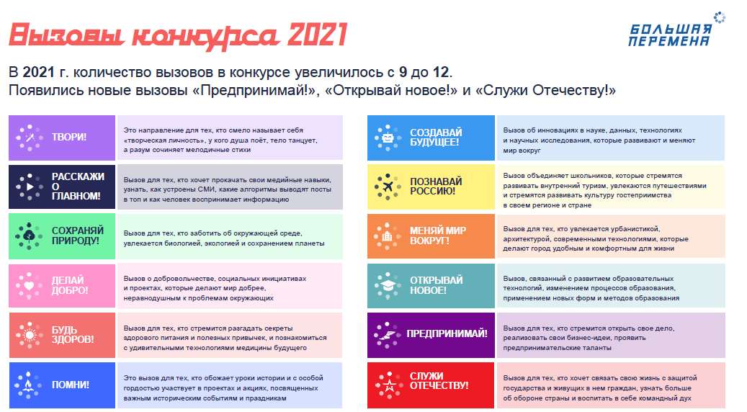

Slide 6
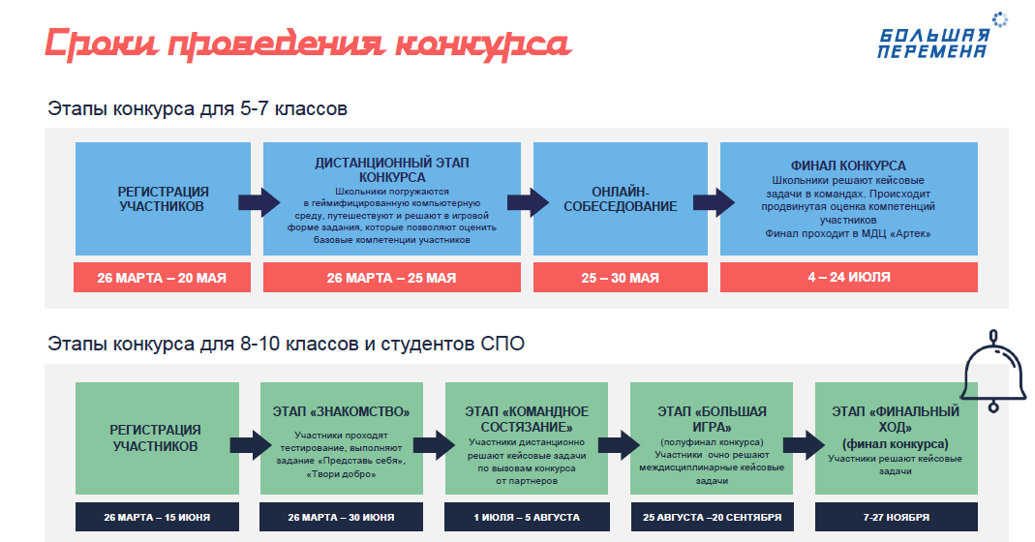


Slide 7
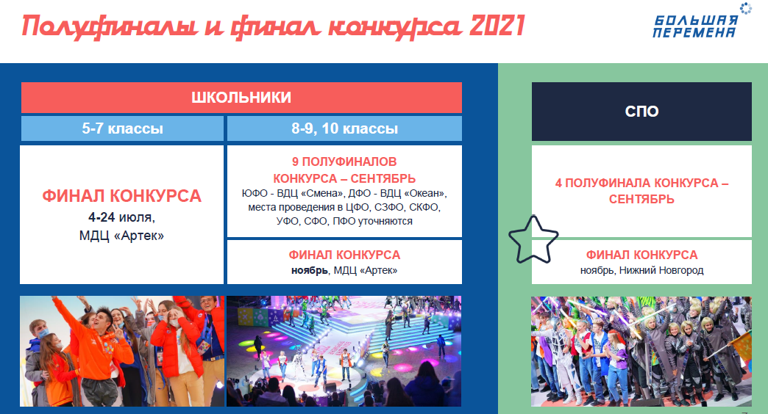

Slide 8
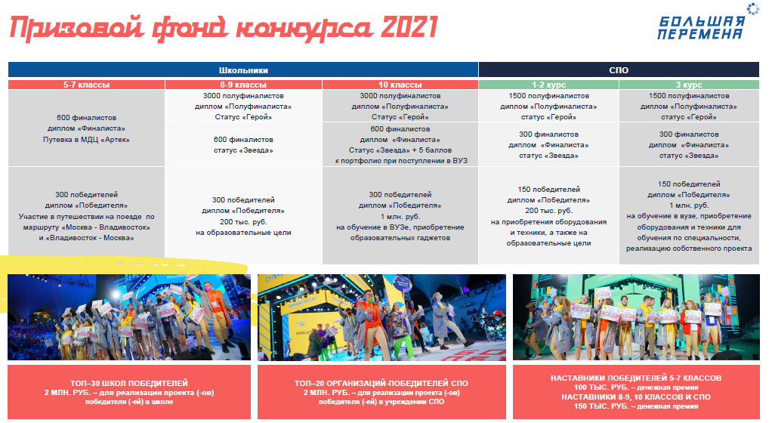

Slide 9
Количество зарегистрированных обучающихся
Район | Педагог | Ученик 5-7 | Ученик 8-10 | ИТОГО
Адмиралтейский | 42 | 290 | 496 | 786
Василеостровский | 42 | 122 | 154 | 276
Выборгский | 49 | 406 | 430 | 836
Калининский | 72 | 134 | 235 | 369
Кировский | 69 | 743 | 1035 | 1778
Колпинский | 41 | 326 | 258 | 584
Красногвардейский | 54 | 1120 | 877 | 1997
Красносельский | 53 | 92 | 176 | 268
Кронштадтский | 20 | 335 | 316 | 651
Курортный | 43 | 328 | 237 | 565
Московский | 79 | 335 | 330 | 665
Невский | 187 | 1870 | 1631 | 3501
Петроградский | 13 | 137 | 159 | 296
Петродвоцовый | 47 | 425 | 355 | 780
Приморский | 56 | 434 | 413 | 847
Пушкинский | 68 | 766 | 620 | 1386
Фрунзенский | 70 | 127 | 113 | 240
Центральный | 51 | 208 | 295 | 503
 | 1056 | 8198 | 8130 | 16328

Slide 10
Количество зарегистрированных обучающихся в разрезе субъектов
Категории | 5–7 классы, чел. | 8–10 классы, чел. | Студенты СПО, чел. | Педагоги, чел. | По всем категориям |  | % соотношение |  | тенденция
 |  |  |  |  | 14.05.2021 | Прирост за период | ПРОЦЕНТНЫЙ ШАГ | % | ДИНАМИКА за период
Субъект РФ | 14.05.2021 | 14.05.2021 | 14.05.2021 | 14.05.2021 |  | 11.05–14.05 | 14.05.2021 | 14.05.2021 | 11.05–14.05
Северо-Западный федеральный округ | 37165 | 33448 | 11174 | 4121 | 85 908 | 3 728 | 25–50% | 38,83% | 4,54%
Архангельская область | 2217 | 2120 | 893 | 483 | 5 713 | 511 | 25–50% | 28,00% | 9,82%
Вологодская область | 537 | 681 | 95 | 101 | 1 414 | 779 | 0–25% | 6,58% | 122,68%
Калининградская область | 2013 | 1613 | 32 | 196 | 3 854 | 190 | 0–25% | 22,05% | 5,19%
Ленинградская область | 13706 | 11088 | 5361 | 910 | 31 065 | - 597 | 100–150% | 140,07% | -1,89%
Мурманская область | 6221 | 5515 | 1062 | 513 | 13 311 | - 249 | 100–150% | 102,14% | -1,84%
Ненецкий автономный округ | 15 | 8 | 122 | 6 | 151 | - 1 | 0–25% | 15,52% | -0,66%
Новгородская область | 197 | 299 | 167 | 34 | 697 | - 6 | 0–25% | 6,68% | -0,85%
Псковская область | 1483 | 1572 | 128 | 126 | 3 309 | 167 | 25–50% | 31,69% | 5,32%
Республика Карелия | 161 | 171 | 178 | 62 | 572 | 45 | 0–25% | 5,14% | 8,54%
Республика Коми | 2422 | 2254 | 1534 | 636 | 6 846 | 1 393 | 25–50% | 42,68% | 25,55%
Санкт-Петербург | 8193 | 8127 | 1602 | 1054 | 18 976 | 1 496 | 0–25% | 24,45% | 8,56%

Slide 11
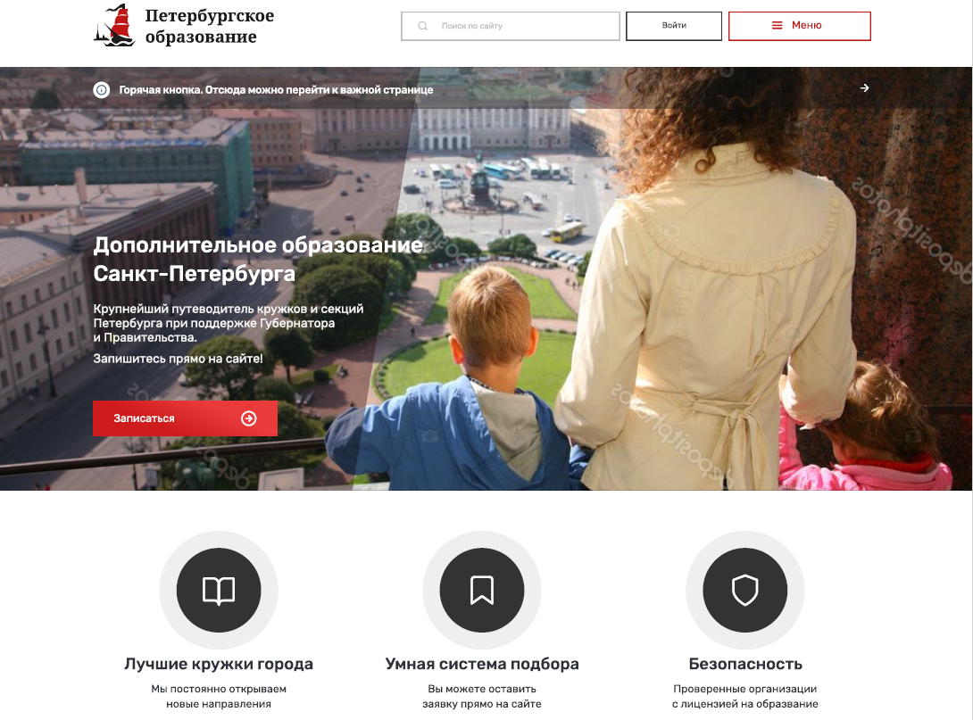
О внедрении системы персонифицированного учета детей, занимающихся по программам дополнительного образования

Slide 12
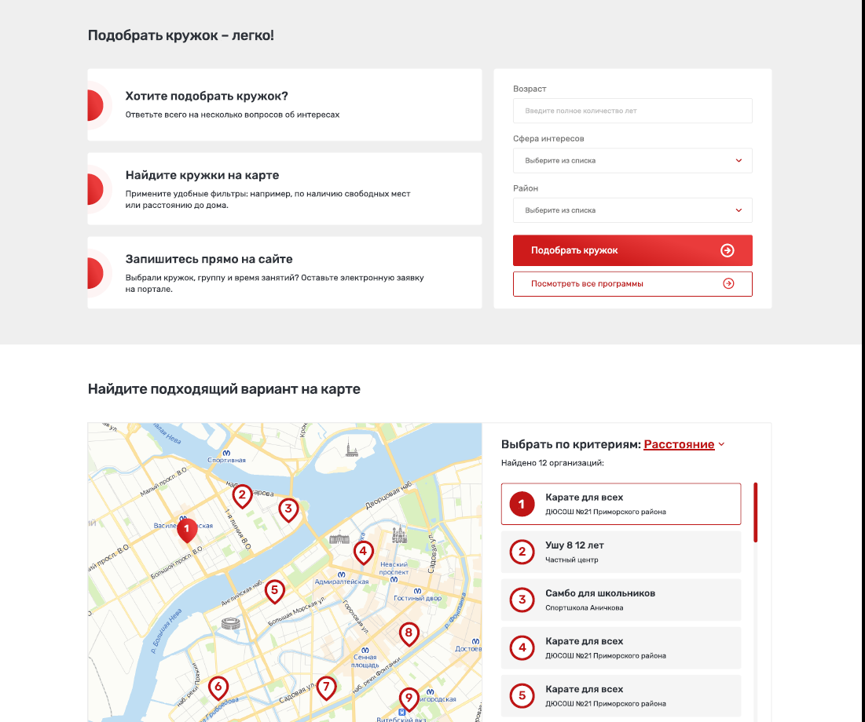

Slide 13
Благодарю
за внимание!

